Slide 1
基于commpy的OFDM通信系统仿真
Simulation of OFDM communication system based on commpy
汇报：丁文锐
小组成员：吴磊，鲍国志，刘政均，疏智鑫
Notes:
我们小组汇报的内容是”基于commpy”的OFDM系统仿真，OFDM就是正交频分复用

Slide 2
01
选题背景
02
代码总体框架
目录
03
测试验证
CONTENTS
04
扩展
05
总结

Slide 3
PART ONE
选题背景

Slide 4
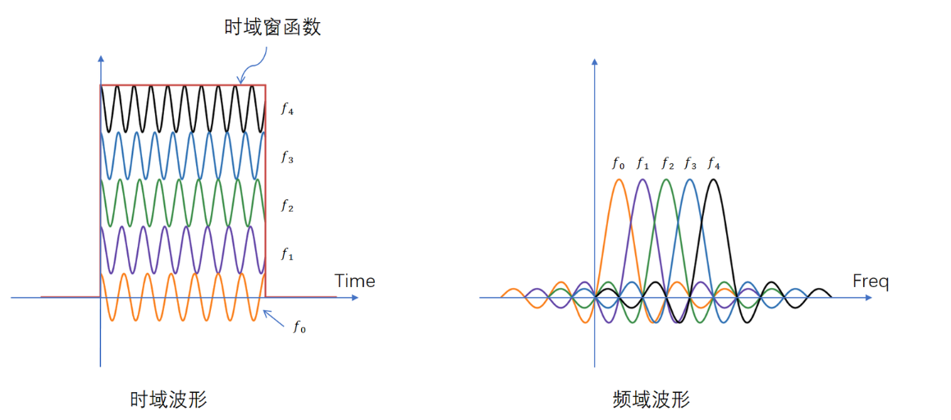
原理：OFDM技术（正交频分复用）的核心思想是利用多个正交子载波在频域上独立传输数据，这些子载波具有特定间隔，能够在每个子载波上独立调制数据，有效抵抗多径干扰和频率选择性衰落。它通过将高速数据流分割成多个低速并行数据流，并在多个正交子载波上同时传输(串并转化)，从而实现频谱资源的充分利用和提高数据传输速率。

Slide 5




OFDM技术的广泛应用:
OFDM技术因其出色的抗干扰能力和频谱效率而受到广泛欢迎，在无线通信领域中应用广泛。
OFDM技术是4G宽带通信接入网的核心技术，在5G通信中，依然占据着重要的地位，并且随着技术的发展和应用的深入，OFDM仍有巨大的发展潜力，例如利用人工智能，机器学习应用于OFDM的系统优化，实现更高效的通信传输，在未来6G网络将面临更复杂的通信环境和更高的数据传输需求这一背景下，对于OFDM的研究仍然具有很大的现实意义。

Slide 6
主要任务
我们小组主要研究的是对OFDM系统基于commpy包的python仿真，并验证OFDM传输的高效性和可靠性。完成含64个正交载波的OFDM调制和解调。
Commpy包： 一个开源的Python软件包，它实现了数字通信算法。包括数字信号的调制与解调。 。
Scipy包：用来实现信道估计的插值，在已知数据点之间估算未知数据点的值
完成步骤：
1.选题
2.学习OFDM相关知识
3.阅读源码
4.扩展
5.ppt制作

Slide 7
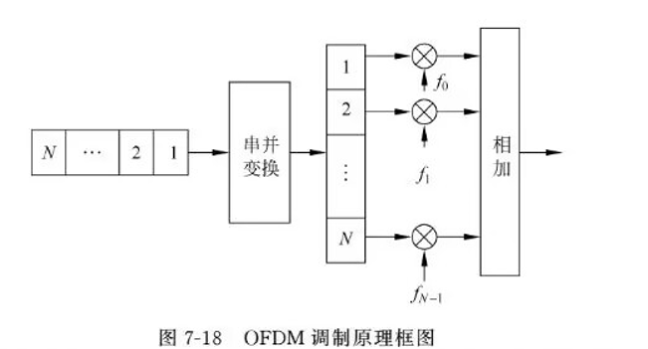
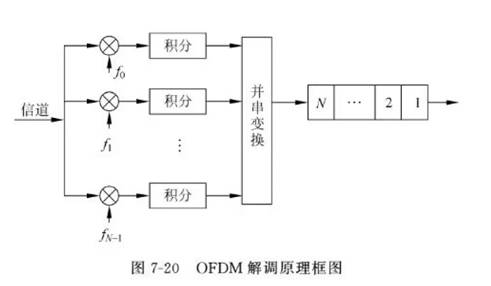
调制过程：首先通过串并转换，将高速的比特流串联传输变为低速的比特流并联传输，在分别与互相正交的载波进行调制。
每个混频器与一个不同的子载波频率，这些子载波频率是预先定义好的，并且它们之间是正交的，即在理想情况下，它们不会相互干扰。
积分器：与每个混频器相连的积分器用于对混频后的信号进行积分，这相当于在频域上对信号进行采样。积分的结果是对特定子载波频率上的信号能量的累积。
并串转换：积分后的信号被并行地送入并串转换器。这个转换器将并行的信号转换为串行的信号

Slide 8
PART TWO
代码总体框架

Slide 9
比特流0101…
星座图映射（QAM16调制）
插入导频
OFDM调制
添加CP前缀
信道传输
星座图反映射（QAM16解调）
均衡
OFDM解调
去除CP前缀
比特流0101…
测试验证

Slide 10
1.
随机比特流的产生
基带数字信号的产生:利用numpy中的random模块来随机生成01等概的比特流，随机产生的比特流含有的信息量与一个OFDM符号一致。
这行代码使用了Python的NumPy库中的random模块。具体来说，它调用了np.random.binomial函数，该函数用于生成等概的0，1的随机二进制序列。
返回

Slide 11

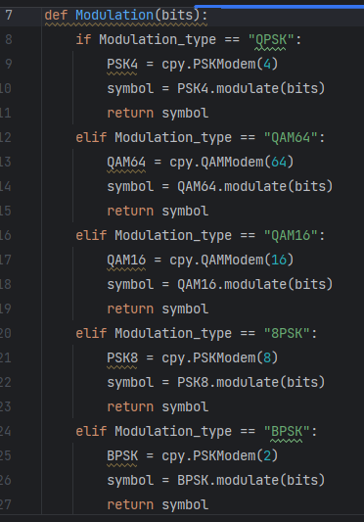
2.
QAM16调制
目的是将二进制比特流进行QPSK/QAM16调制，这里定义了Modulation()函数，其调用参数为随机二进制比特流bits，再根据调制方法的不同，使用commpy中相应的调制函数modulate()实现调制。返回值为已调符号。
返回

Slide 12
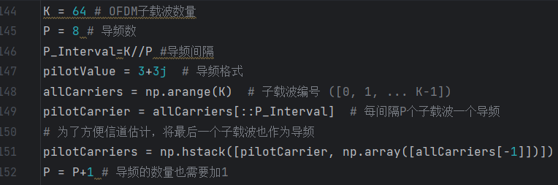
3.
插入导频
每隔8个子载波插入一个导频，导频是一个数值确定的信号，没有信息量，用来作为信道估计
使用numpy库的arrange函数创建64个数组，代表总的载波。
pilotCarrier = allCarriers[::P]：通过步长为P(P=8)的切片操作，从所有子载波中选择导频子载波的位置
导频位置号：(0,8,16,24,32,40,48,56)
pilotCarriers = np.hstack([pilotCarrier, np.array([allCarriers[-1]])])：将最后一个子载波也加入到导频子载波的数组中。np.hstack是水平堆叠数组的函数，这里将最后一个子载波编号（即63）作为一个数组添加到pilotCarrier数组的末尾。（将最后一个子载波作为导频可以提高信道估计的准确性，尤其是在频域的高端）
导频位置号：(0,8,16,24,32,40,48,56,63)

Slide 13
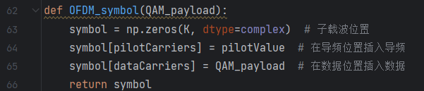
3.
插入导频
这里定义了OFDM_symbol()函数，OFDM_symbol()函数用于用于生成一个OFDM符号，接受一个QAM信号作为输入，并在OFDM符号中插入导频和数据
symbol = np.zeros(K, dtype=complex)：创建一个长度为K（子载波数量）的数组，所有元素初始化为0，数据类型为复数。这个数组将用于存储最终的OFDM符号。 symbol[pilotCarriers] = pilotValue：将导频值pilotValue插入到symbol数组的导频子载波位置pilotCarriers。pilotCarriers是一个数组，包含了所有导频子载波的索引。 symbol[dataCarriers] = QAM_payload：将QAM负载QAM_payload插入到symbol数组的数据子载波位置dataCarriers。dataCarriers是一个数组，包含了所有数据子载波的索引。 return symbol：返回填充了导频和数据的OFDM符号。
返回

Slide 14
4.
OFDM调制
完成OFDM调制的实现方法需要 N套正弦波发生器、调制器和相关解调器等设备，当 N很大时，所需设备将会十分复杂和昂贵，所以这种方法在实际中很难应用。20世纪80年代，人们发现可以采用离散傅里叶反变换(IDFT)来实现多个载波的OFDM调制，接收端用离散傅里叶变换(DFT)来实现OFDM解调，从而降低OFDM系统的复杂度和成本，使得OFDM技术更趋于实用化。
故在python中可利用numpy中的fft和ifft函数对信号做离散傅里叶正反变换，实现信号的OFDM的解调和调制

Slide 15
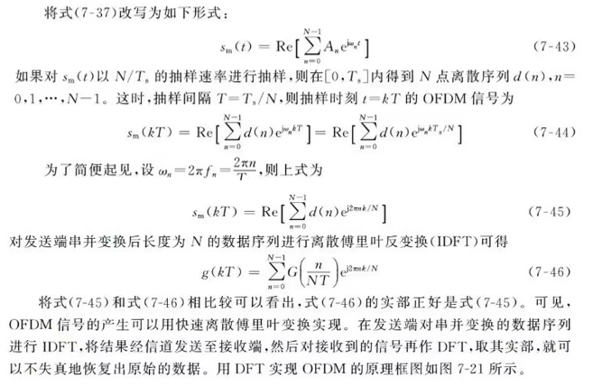
4.
OFDM调制
推导过程：

Slide 16


4.
OFDM调制
这里定义了IDFT函数，利用numpy中的ifft函数对信号做离散傅里叶反变换，相当于把各载波进行了频分复用，即OFDM调制
返回

Slide 17


5.
添加CP前缀
CP为循环前缀，主要作用是作为保护间隔，使符号间的码间串扰影响将被限制在保护间隔中，确保OFDM符号也能正确地被接收和解调，一般放在每个OFDM符号的前面。
CP的引入可以确保各子载波是互相正交的。
返回
在OFDM前加上前缀， cp = OFDM_time[-CP:]：这行代码从OFDM_time数组的末尾提取长度为CP的子数组作为循环前缀。return np.hstack([cp, OFDM_time])：这行代码使用numpy库的hstack函数将循环前缀cp和原始的OFDM时域信号OFDM_time水平堆叠（即在前面拼接）起来，形成一个新的数组。这个新数组包含了原始的OFDM信号以及在前面的循环前缀，然后这个新数组被返回。

Slide 18


6.
信道传输
OFDM_TX为发射端信号
OFDM_RX为接收端信号
返回

Slide 19
7.
去除CP前缀
OFDM_RX[0][CP:(CP+K)]：这是一个切片操作，它从OFDM_RX[0]中提取从索引CP开始到CP+K结束的子数组。这个子数组就是去除了循环前缀的OFDM符号的有效数据部分。
返回

Slide 20
8.
OFDM解调
这里定义了DFT函数，利用numpy中的fft函数对信号做离散傅里叶正变换，相当于把各载波进行了解频分复用，即OFDM解调
返回

Slide 21
9.
均衡
无线信道经常表现出频率选择性衰落，这意味着不同子载波的信号会经历不同程度的幅度衰减和相位变化。均衡器的作用是补偿这种衰落，使得所有子载波的信号能够被正确解调。
本代码利用导频的信道估计，估计出信道的幅频响应和相频响应，对传输过程中信号的幅度衰减和相位变化进行补偿。

Slide 22
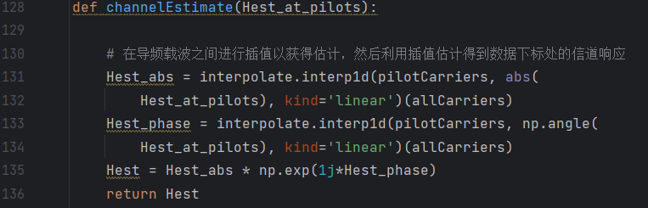
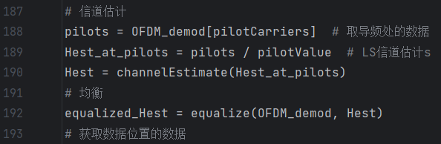

9.
均衡
小二乘算法（Least Squares,LS）进行信道估计
channelEstimate()函数使用导频载波上的信道响应来估计所有子载波上的信道响应，采用线性插值的方式估计信道的幅频响应和相频响应，该函数返回值是Hest复数值，包含了信道估计的幅频响应和相频响应
equalize()函数起均衡作用，对信号幅度和相位的变化进行补偿
返回

Slide 23


10.
QAM16的解调
先将收到的均衡后的信号进行去除导频工作，再利用commpy的demodulation函数对QAM16信号进行解调，得到二进制比特流。
返回

Slide 24
PART THREE
测试验证
返回

Slide 25
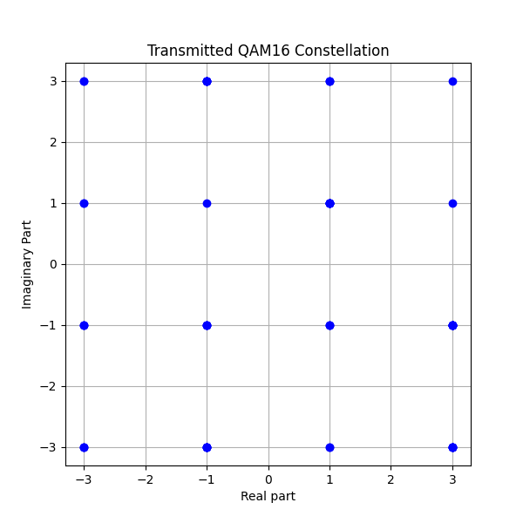
比特流的QAM16调制的星座图

Slide 26
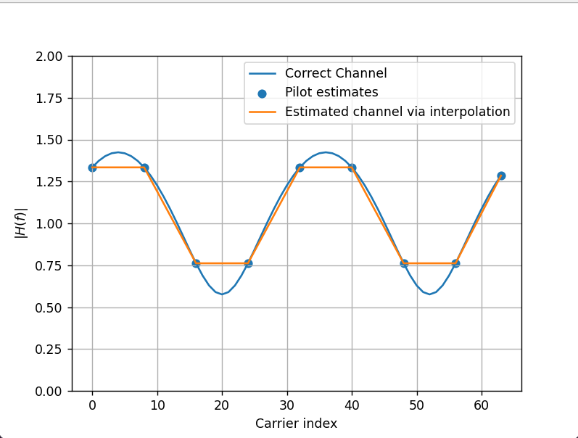
实际信道冲激响应和估计的信道冲激响应

Slide 27
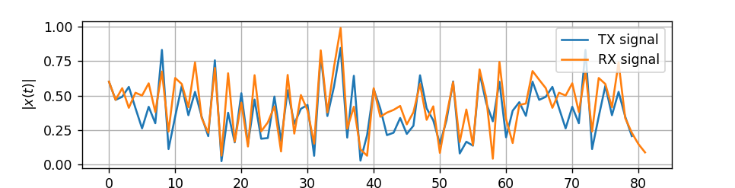
发射的信号与接收到的信号时域波形图(均衡前)

Slide 28
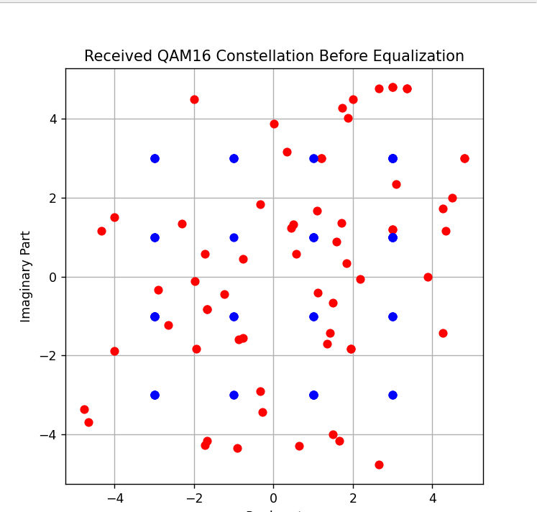
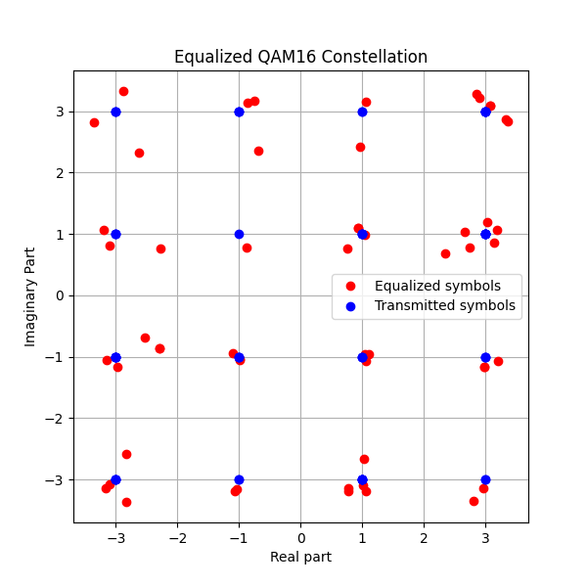
均衡前的星座图
蓝色为发射信号，红色为接收信号
均衡后的星座图
蓝色为发射信号，红色为接收信号

Slide 29



再对QAM16信号进行解调(星座图反映射 )，利用commpy库中的demodulate函数对QAM16信号进行解调，”hard”为硬判决，即就近原则，接收到的信号会与可能的发送符号进行比较，选择距离接收到的信号最接近的符号作为解调后的符号。
最后再计算接收的基带二进制信号和发送信号的误比特率：

Slide 30
PART FOUR
扩展

Slide 31
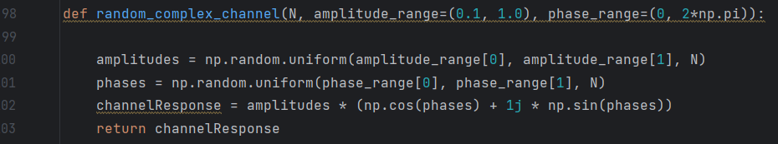
原代码的信道冲激函数是固定的,而实际的信道特性是不确定的，所以我们把固定的冲激响应修改为随机的，更符合实际的信道特性。
定义了一个random_complex_channel 用于生成一个长度为 N 的随机复数信道冲激响应。这个函数的参数允许指定复数幅度和相位的范围。信道的冲激特性是随机的。
Channel函数将发送信号与信道的冲激响应做卷积得到接收信号
numpy.random.uniform 是 NumPy 库中的一个函数，用于生成在指定范围内均匀分布的随机样本

Slide 32
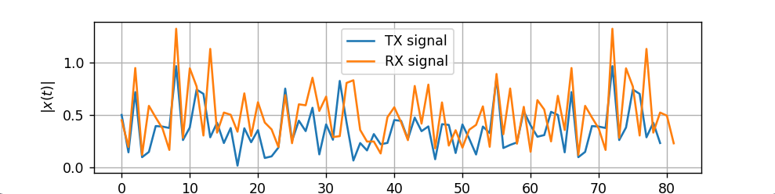
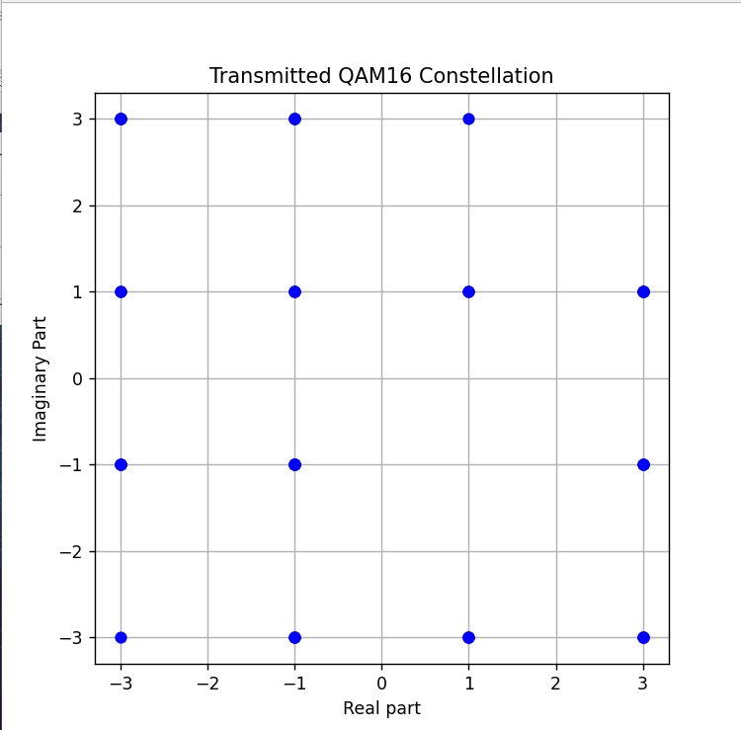
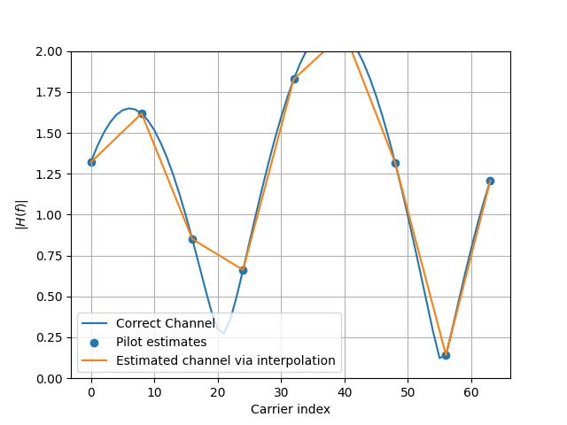
随机信道特性

Slide 33
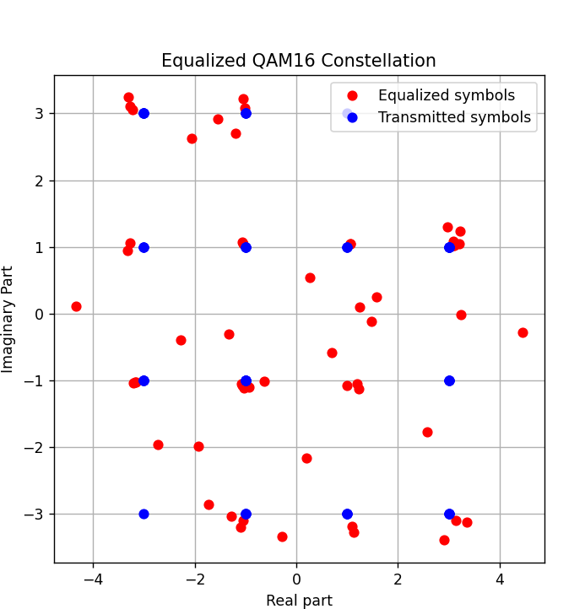
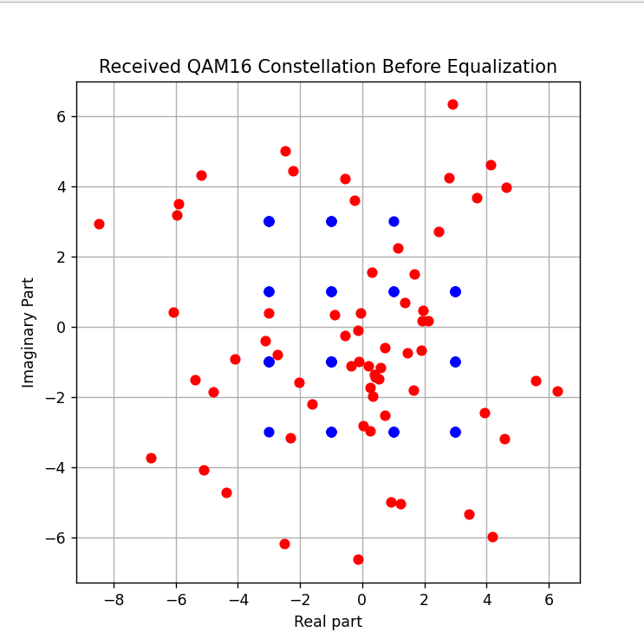

信道特性变差后误比特率变得特别高！星座图的接收信号点数（红色）很大的偏离发射点(蓝色)
解调后的误比特率高达：

Slide 34
原因及解决方法：
由于信道是随机产生的，信道冲激响应的幅度，相位变化较大，信道估计效果不佳，我们想到了用增加导频数目的方法，使信道估计更接近实际信道特性。但由于导频数不携带任何信息，过多的导频数会占用更宽的频谱，降低频谱利用率，所以要找到一个合适的，最少的导频数，使其能大大降低误比特率。
于是，我们写了一个描述导频数目和误比特率关系的代码。

Slide 35
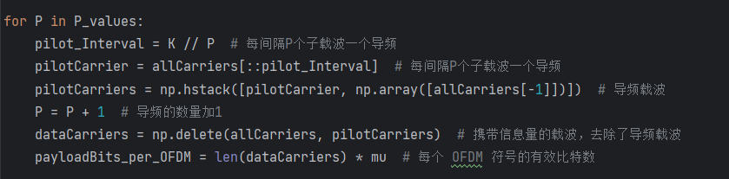
令导频数从1到K/2变化，步长是1，来计算不同导频数的误比特率

Slide 36

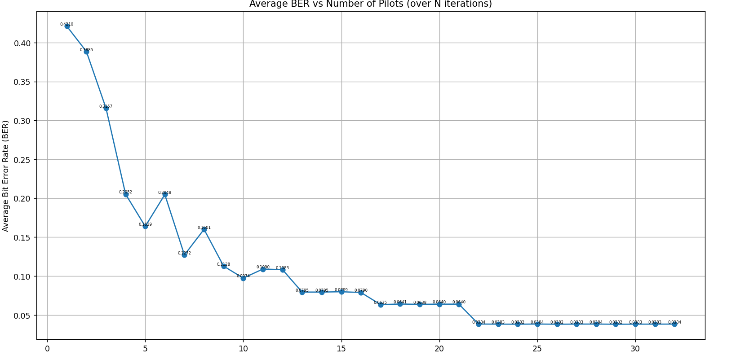


由于信道是随机的，每次得到的图像都有着不小的差别，每次的结果都具备偶然性于是我们使代码迭代N次，相当于N次的独立重复实验，再把N次的误比特率做个平均，得到图像。这里N取1000.
发现导频数=22时，达到最小平均误比特率，所以选择导频数为22

Slide 37
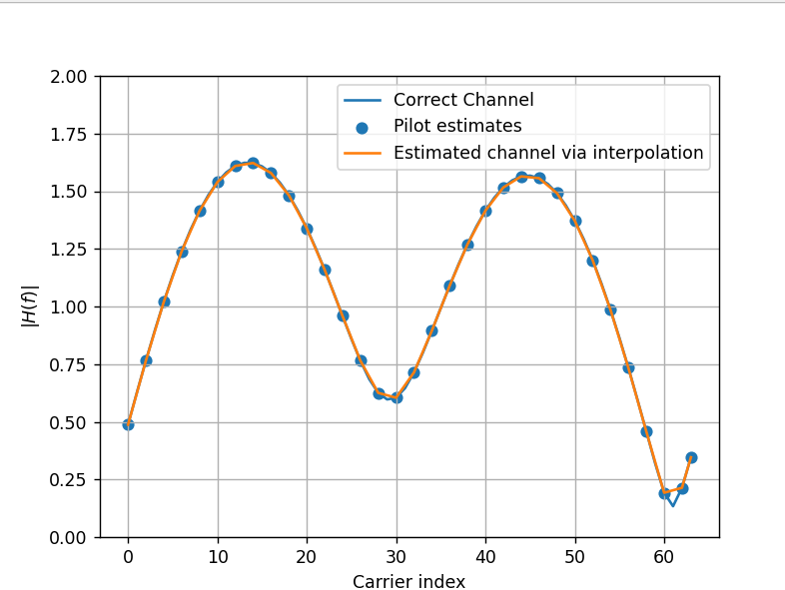
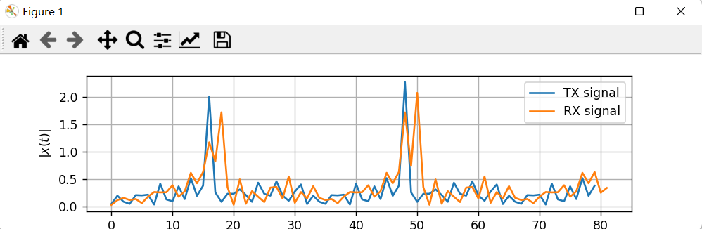
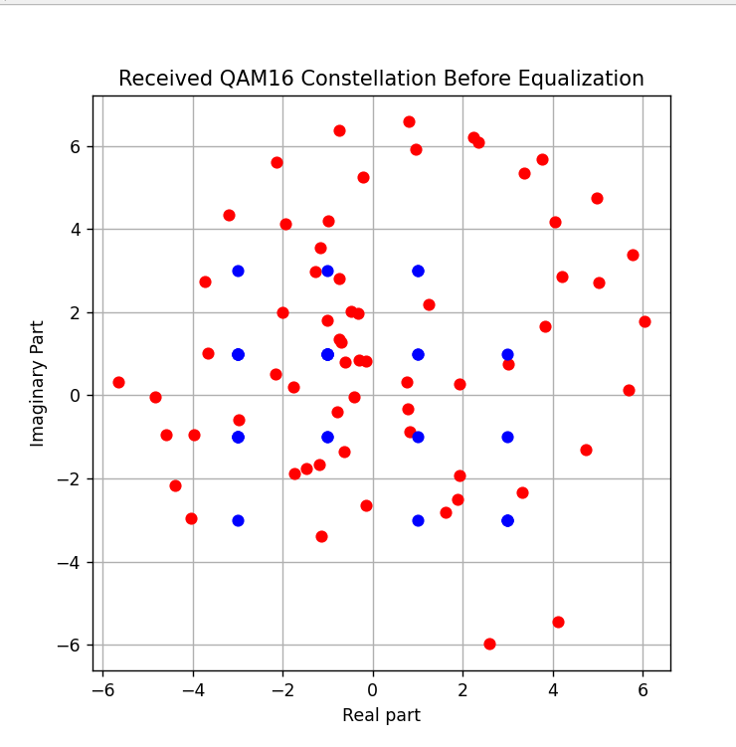
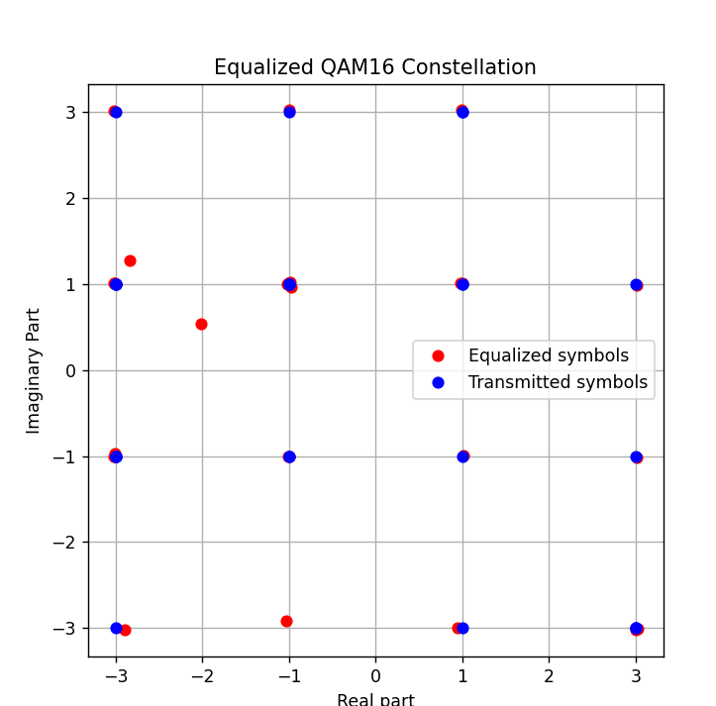

导频数为22时:
误比特率由13%降至1.6%
大大地改善了通信系统的传输特性

Slide 38
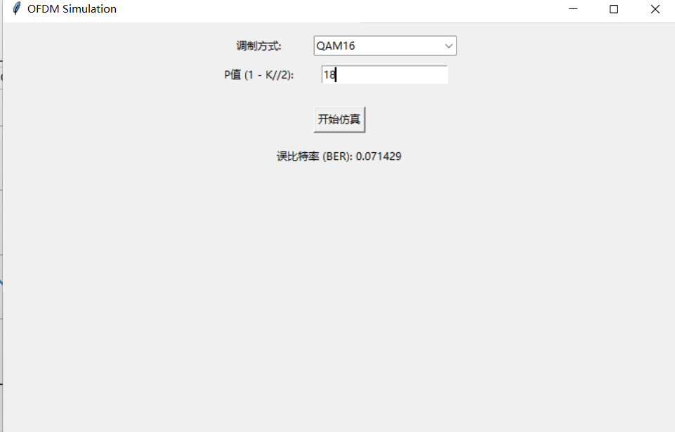
GUI设计
使用了Tkinter库搭建了一个用户界面，用于交互式选择调制方式和其他参数

Slide 39
PART FIVE
可以改进的地方

Slide 40
在现代的通信系统中的误比特率要求一般都在10^(-3)以下，采用适当的编码技术、调制方式和纠错机制，可以有效满足其误比特率要求。
比如：进行信道编码，通过增加冗余信息来减少误码率；
自适应均衡技术：包括最小均方（Least Mean Squares, LMS）算法、零强制算法（Zero Forcing, ZF）和递归最小二乘（Recursive Least Squares, RLS）算法等，这些算法可以减少由于符号间干扰或衰落效应导致的比特错误率。
改变信道估计算法：使用最小均方算法，线性最小均方误差估计等算法，其效果好于LS算法。
可以通过以上途径进一步改善误比特率

Slide 41
PART SIX
总结

Slide 42
理论知识：深入理解了OFDM调制的基本原理，包括其如何通过IFFT实现频域到时域的转换，以及如何利用正交性来提高频谱效率。
编程技能：通过使用commpy库，提升了Python编程能力，特别是在信号处理和通信系统模拟方面。
问题解决：在实现过程中遇到了问题，通过查阅资料和实验，学会了如何定位并解决这些问题。
性能分析：学会了如何通过误码率（BER）测试等方法来评估OFDM系统的性能，并理解了影响系统性能的关键因素。

Slide 43
任务分工
丁文锐:主任务代码解读+拓展代码解读+汇报;
吴磊:拓展代码+画图代码；
鲍国志:画图代码+PPT撰写;
刘政均:ppt撰写+主任务代码;
疏智鑫:搜集资料+修改完善代码

Slide 44
完

